Slide 1
EROS NOS VISITA
Deseo, Fantasía,
Masturbación
y Juegos Sexuales

Slide 2
Integrantes del equipo:
Rodríguez Valle Carlos
Román Mancillas Ingrid Estephani
Rosales Agudín Michelle
Celedón García Irina
Suárez Lucas Jassmin Nelly
Calderón Hernández Ana Patricia
Blancas Santos Carlos Rodrigo
Grupo: 617-2013
Profesora Amalia Pichardo Hernández

Slide 3
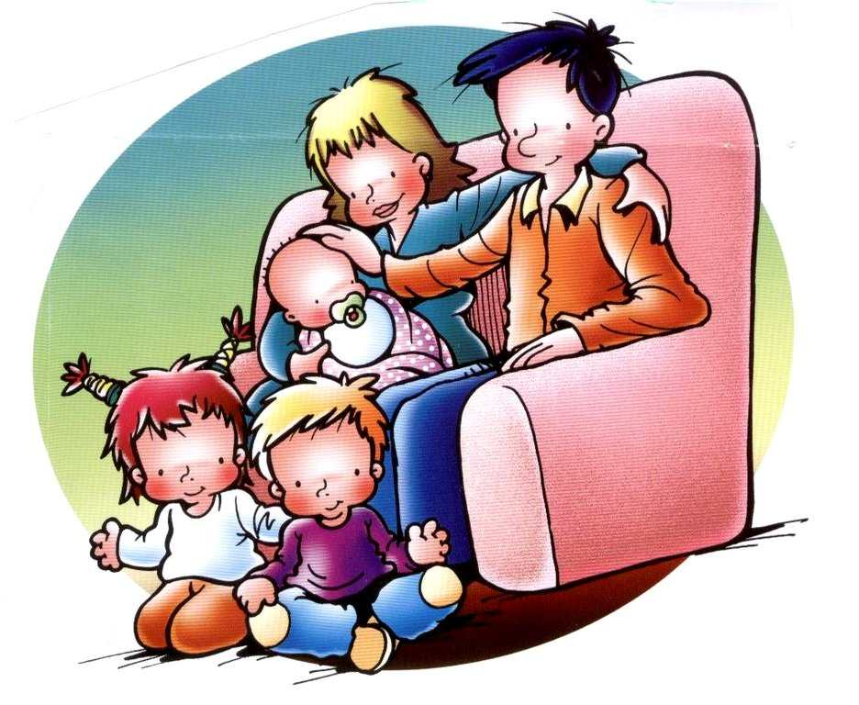
SEXUALIDAD
La sexualidad recibe influencias sociales, económicas y culturales:
Estereotipos culturales
Estereotipos de género
Esquemas de género

Slide 4
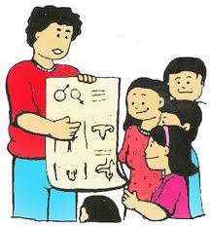
EDUCACIÓN SEXUAL
Finalidad educar al individuo para ayudarlo a realizarse en plenitud como ser humano sexual responsable.
Informal- Se aprende sin que sea planeado.
Formal- Se planea los procesos de aprendizaje.

Slide 5
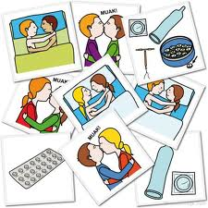
La educación sexual consta de dos aspectos básicos:
Formación- corresponde al hogar, actitudes y normas.
Información- es la información que se proporciona acerca de la sexualidad.

Slide 6
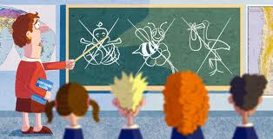
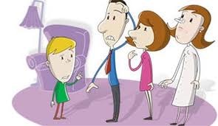
CANALES DE SOCIALIZACIÓN EN SEXUALIDAD
Familia- se adquieren valores básicos del sexo y sexualidad.
Escuela- conocimientos a través de la enseñanza de materias.

Slide 7
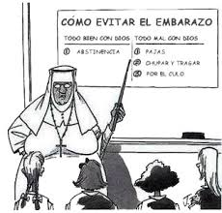
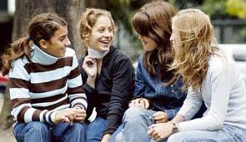
Religión- influye en las conductas y normas, y estas son ejercidos con mucha rigidez.
Medios de comunicación- información se difunda mas rápido y a núcleos humanos.

Slide 8
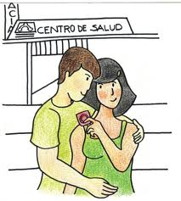
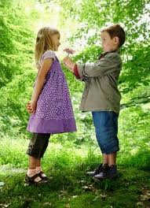
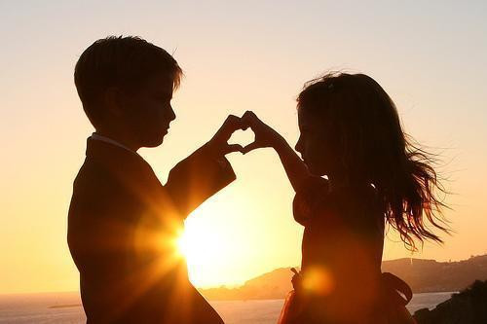
Los individuos deben de obtener el derecho de vivir una sexualidad más abierta, plena.

Slide 9
La atracción sexual y el sentimiento de amor se desarrolla a lo largo de la adolescencia

Slide 10
La masturbación es una de las primeras manifestaciones del deseo sexual y el descubrimiento de la sexualidad

Slide 11
Se sigue creyendo que la práctica de esta estimulación es perjudicial en la etapa de la adolescencia aunque en la madurez es una práctica común

Slide 12
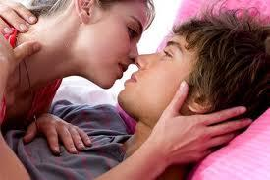
A partir de la autoestimulación el individuo reconoce la sensibilidad de su cuerpo y puntos de placer

Slide 13
La capacidad amatoria se manifiesta plenamente al final de la adolescencia y el inicio de la edad adulta

Slide 14
Se debe inculcar la búsqueda de experiencias que enriquezcan la sexualidad pero debemos prevenir sobre los peligros que se corren al ejercerla

Slide 15
Juegos sexuales - Buscan constituirse como punto principal de atracción e interés.

Slide 16
A través de estos juegos dejan ver su poder de seducción y conquista.

Slide 17
Hombres y mujeres buscan diversas fantasías sexuales para complacer sus deseos
Los juegos sexuales son actividades propias de la conquista.
Juegos como: intercambio de miradas sonrisas mordidas, palabras, caricias etc.

Slide 18
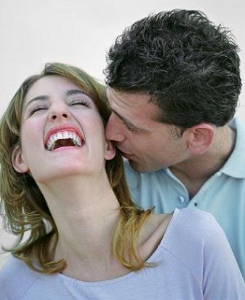
COMUNICACIÓN EN PAREJA
Preferencias
Gustos
Sensibilidades en común

Slide 19
Se puede sostener un coito en ausencia de sentimientos.
Sin embargo, para el auténtico goce sexual debe existir además de atracción, intimidad emocional y física, sentimientos y fantasías en común.

Slide 20
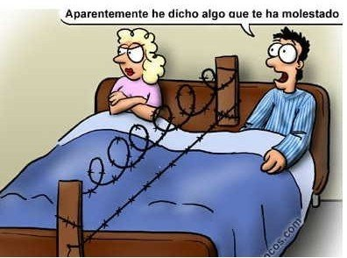
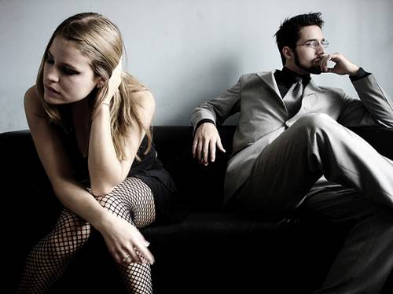
La capacidad de desear y de sentir, de vivir la propia sexualidad, no es una tarea fácil para el individuo, sobre todo si éste es el fruto de una familia represiva y castrante.

Slide 21
Una sexualidad "sana" descansa en la autonomía y capacidad de decisión para permitirse la oportunidad de explorar la "ruta" de placer bajo el respeto de sí mismo y el de los demás.

Slide 22
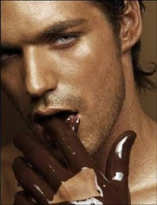
EROTISMO, DESEO Y PLACER
Los sueños o las fantasías sexuales son experiencias de la mente que surgen de nuestra imaginación o vivencia, o que pueden estimularse mediante libros, dibujos, fotografías o películas. Una característica fundamental que distingue al comportamiento sexual humano es el deseo.

Slide 23
Deseo
Sentimiento, necesidad de otros
Ejemplo: Necesidad biológica de la madre que aporta alimento. Cuando la necesidad es satisfecha provoca PLACER.
Experiencia de satisfacción
Alivio que pone fin a la excitación interna por medio de la presencia del otro

Slide 24
Recuerdo y necesidad del otro
Deseo
El ser humano está incompleto
Nostalgia por un pasado en que la dependencia hacia la madre era sinónimo de seguridad absoluta
Un grito por el otro y por un tiempo perdido para siempre.
entonces
tiene
es

Slide 25
El deseo es muy distinto a la necesidad.
El deseo no se encuentra asociado al objeto real, sino a la interiorización de la relación con otro.

Slide 26
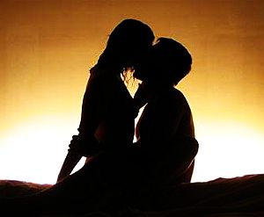
El deseo es aquello que falta una vez que la necesidad ha sido satisfecha y lo que falta es la relación con la persona gracias a la cual la satisfacción de la necesidad ha quedado resuelta.

Slide 27
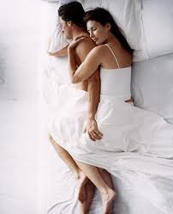
En castellano y otros idiomas el término erotismo connota y denota a todo lo relacionado con la sexualidad y no simplemente con el acto sexual físico sino también todas sus proyecciones.
Por lo cual es frecuentemente relacionado con el libido.

Slide 28
El deseo y el erotismo son dos compañeros inseparables en la búsqueda del placer.
Si el deseo no fuese del mismo tejido de lo imaginario, no habría erotismo.

Slide 29
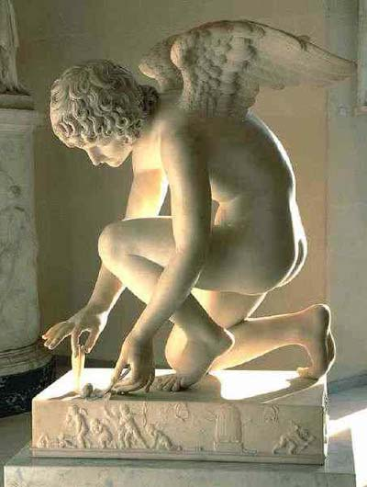
Por tanto erotismo es el elemento movilizador del deseo.
Palabra del griego ἔρως: érōs con que se designaba al amor apasionado unido con el deseo sensual, tal sentimiento fue personificado en una deidad: Eros.

Slide 30
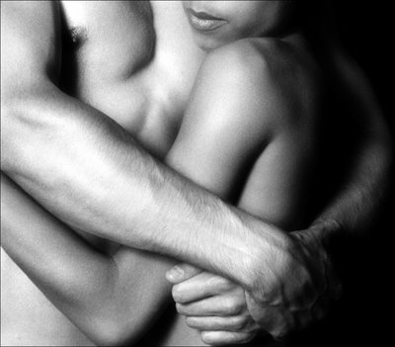
El erotismo trata de todo aquello relacionado con el sexo y con el amor erótico.

Slide 31
Se consiguen libros enteros dedicados a explicar técnicas y cómo ponerlas en práctica.
“SADE”

Slide 32
EN CONCLUSION :
El erotismo es un sistema de disposición de señales que se organizan con miras a traer a la superficie la condición latente del deseo. La misma naturaleza del deseo es la que suscita la existencia del erotismo

